Slide 1
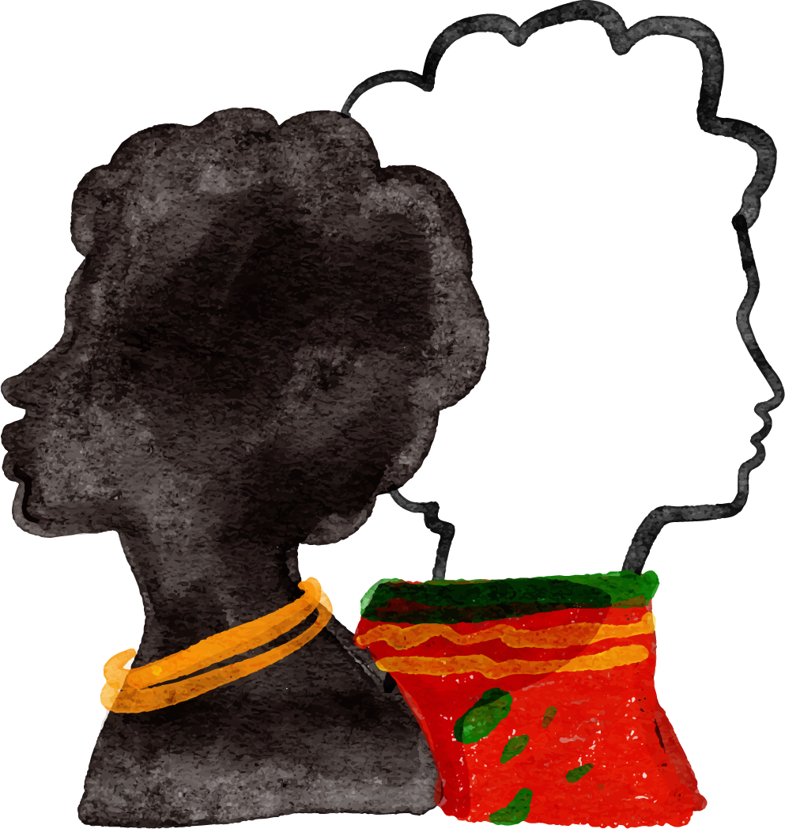






TÔI CÓ MỘT ƯỚC MƠ Mác – tin Lu – thơ Kinh

Slide 2

KHỞI ĐỘNG
Xem video tư liệu ngắn – “Tôi có một ước mơ” (Martin Luther King): https://www.youtube.com/watch?v=IsP7KCeF6Uw và TRẢ LỜI CÂU HỎI
Qua video, con thấy bài diễn văn của Martin Luther King có ảnh hưởng như thế nào tới cộng đồng?
Một áng văn chính chị có thể có sức lay động lớn, truyền cảm hứng được không?

Slide 3
MỤC TIÊU BÀI HỌC
1
2
3
Học sinh phân tích
Học sinh phân tích
được nội dung và ý nghĩa của văn bản, trình bày được mối quan hệ giữa các luận điểm, lí lẽ và bằng chứng với luận đề của văn bản.
được mục đích, thái độ và tình cảm của tác giả thể hiện qua bài diễn văn, từ đó, khái quát được các yếu tố tạo nên sức lay động lớn của bài viết.
Học sinh liên hệ
Tới các vấn đề văn hóa, chính trị thế giới ngày nay

Slide 4
hình thành kiến thức mới

Slide 5
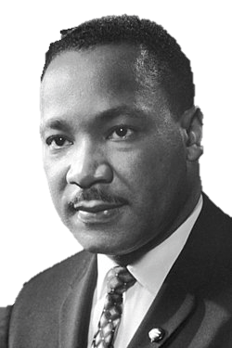
I. Tìm hiểu chung
1. Tác giả
- Mác-tin Lu-thơ Kinh (1929 - 1968)
- Ông là mục sư, nhà hoạt động nhân quyền người Mỹ gốc Phi. Ông là một trong những nhà lãnh đạo có ảnh hưởng lớn nhất trong lịch sử nước Mỹ cũng như lịch sử đương đại của phong trào đấu tranh bất bạo động

Slide 6
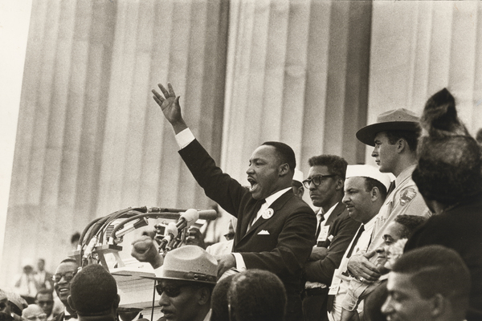
I. Tìm hiểu chung
2. Tác phẩm
Đọc văn bản và suy ngẫm,
Vấn đề trọng tâm được đề cập ở văn bản “Tôi có một ước mơ” là gì? (Gợi ý: tìm hiểu bối cảnh và đối tượng hướng đến của bài diễn văn)
Chỉ ra các luận điểm được tác giả triển khai trong văn bản
Thời gian: 10ph

Slide 7
I. Tìm hiểu chung
2. Tác phẩm
- “Tôi có một ước mơ” là nhan đề bài diễn văn nổi tiếng nhất của ông, được phát biểu trên bậc thềm của đài tưởng niệm tổng thống Lin-côn trong cuộc tuần hành ủng hộ đòi quyền công dân diễn ra vào 28/8/1963

Slide 8
I. Tìm hiểu chung
2. Tác phẩm
Kêu gọi hành động đấu tranh vì sự tự do, bình đẳng của người da đen trên đất Mỹ.
Thực trạng cuộc sống của người da đen trái ngược với những gì đã được tuyên bố trong Tuyên ngôn Giải phóng Nô lệ.
Cần xác định thời điểm quan trọng nhất để đòi lại công lí cho người da đen.
Cần có thái độ đấu tranh kiên quyết nhưng không phải bằng bạo lực.
Cần đoàn kết trong cuộc đấu tranh đòi công lí.
Niềm tin và ước mơ về công lí cho người da đen.

Slide 9


NHIỆM VỤ
GV chia lớp thành các nhóm (đôi hoặc nhóm đông) để thảo luận, tập trung vào câu hỏi 4,5,6 trong SGK
Nhóm 1: Phân tích cách tác giá dùng lí lẽ và bằng chứng để trình bày quan điểm của mình nhằm thuyết phục người nghe, người đọc.
Nhóm 2: Trong đoạn kết của văn bản, tác giả đã bộc lộ ước mơ gì? Hình ảnh “tự do ngân vang từ những đỉnh đồi [...] ngọn núi” có ý nghĩa như thế nào trong việc thể hiện ý tưởng và cảm xúc của tác giả?
Nhóm 3: Hãy chỉ ra và phân tích hiệu quả của các biện pháp tu từ (điệp ngữ, ẩn dụ,...) đã được tác giả sử dụng.

Slide 10
TIÊU CHÍ | CẦN CỐ GẮNG (0 – 4 điểm) | ĐÃ LÀM TỐT (5 – 7 điểm) | RẤT XUẤT SẮC (8 – 10 điểm)
Hình thức (2 điểm) | 0 điểm Bài làm còn sơ sài, trình bày cẩu thả Sai lỗi chính tả | 1 điểm Bài làm tương đối đẩy đủ, chỉn chu Trình bày cẩn thận Không có lỗi chính tả | 2 điểm Bài làm tương đối đẩy đủ, chỉn chu Trình bày cẩn thận Không có lỗi chính tả Có sự sáng tạo
Nội dung (6 điểm) | 1 - 3 điểm Chưa trả lơi đúng câu hỏi trọng tâm Không trả lời đủ hết các câu hỏi gợi dẫn Nội dung sơ sài mới dừng lại ở mức độ biết và nhận diện | 4 – 5 điểm Trả lời tương đối đầy đủ các câu hỏi gợi dẫn Trả lời đúng trọng tâm Có ít nhất 1 – 2 ý mở rộng nâng cao | 6 điểm Trả lời tương đối đầy đủ các câu hỏi gợi dẫn Trả lời đúng trọng tâm Có nhiều hơn 2 ý mở rộng nâng cao Có sự sáng tạo
Hiệu quả nhóm (2 điểm) | 0 điểm Các thành viên chưa gắn kết chặt chẽ Vẫn còn trên 2 thành viên không tham gia hoạt động | 1 điểm Hoạt động tương đối gắn kết, có tranh luận nhưng vẫn đi đến thông nhát Vẫn còn 1 thành viên không tham gia hoạt động | 2 điểm Hoạt động gắn kết Có sự đồng thuận và nhiều ý tưởng khác biệt, sáng tạo Toàn bộ thành viên đều tham gia hoạt động
Điểm
TỔNG

Slide 11
II. Đọc hiểu văn bản
1. Nghệ thuật lập luận qua cách dung lí lẽ, dẫn chứng
Luận điểm: Quan điểm đấu tranh bất bạo động
Lí lẽ | Bằng chứng
Tác giả khẳng định cần có cách đấu tranh đúng đắn và “dừng phạm lỗi bởi hành động sai trái” Tiếp đó, tác giả nhấn mạnh, khẳng định quan điểm bằng những câu văn mang tính mệnh lệnh – “Chúng ta đừng”, “Chúng ta phải” | Tác giả đặc biệt đưa ra bằng chứng là nhiều người da trắng cũng đang tham gia đấu tranh vì công lí cùng người da đen.

Slide 12
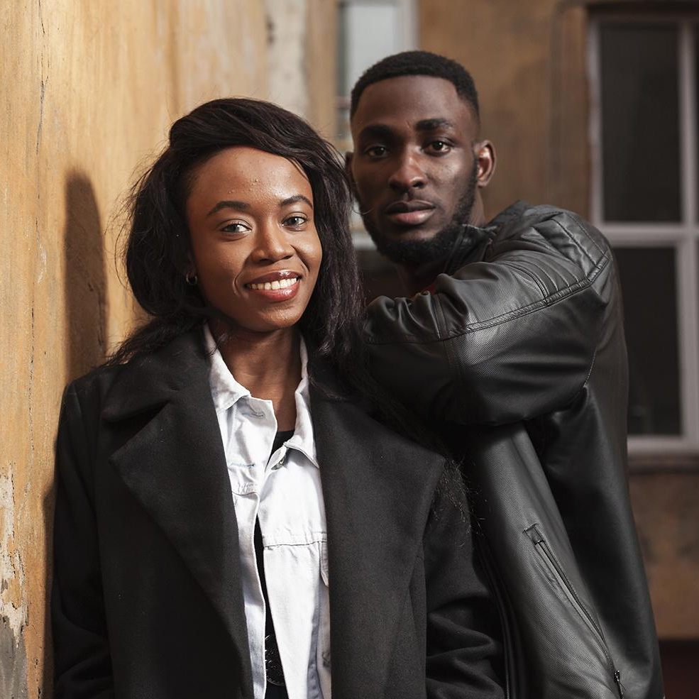
NHẬN XÉT
II. Đọc hiểu văn bản
1. Nghệ thuật lập luận qua cách dung lí lẽ, dẫn chứng
Tác giả đã sử dụng lí lẽ thuyết phục kết hợp với dẫn chứng cụ thể, giọng điệu hùng hồn, chắc chắn, khiến bài diễn văn có sức lay động lòng người.

Slide 13
II. Đọc hiểu văn bản
2. Nghệ thuật lập luận thể hiện qua các biện pháp nghệ thuật
ẨN DỤ
ĐIỆP NGỮ
“Mùa hè ngột ngạt của người da đen với sự bất mãn chính đáng sẽ không đi qua cho đến khi có làn gió thu của tự do và bình đẳng mát mê thổi đến”
“Đừng tìm cách thoả mãn cơn khát tự do bằng những chén hận thù và cay đắng”;..
“Chúng ta”
“Đây là lúc”

Slide 14
II. Đọc hiểu văn bản
2. Nghệ thuật lập luận thể hiện qua các biện pháp nghệ thuật
Hình ảnh ngọn đồi lúc đầu
Gắn với ước mơ về sự bình đẳng, tình bằng hữu, sự tôn trọng nhân cách giữa người da đen và người da trắng
Hình ảnh
“tự do ngân trên những đỉnh đồi”
Biểu tượng cho sự lớn lao, vĩ đại của nước Mỹ trong niềm mơ ước của tác giả

Slide 15
NHẬN XÉT
II. Đọc hiểu văn bản
2. Nghệ thuật lập luận thể hiện qua các biện pháp nghệ thuật
Cách sử dụng điệp ngũ, cách lặp cấu trúc câu tạo cho bài diễn văn một giọng điệu hùng hồn, tha thiết, chứa đựng trong đó vừa tư tưởng lớn. Qua đó, ta cũng thấy được thái độ, tình cảm của tác giả với nước Mỹ. Mục đích và quan điểm đấu tranh của tác giả trước hết là vì tự do, bình đẳng cho người da đen, nhưng cao cả hơn, đó là vì một nước Mỹ hùng cường, bình đẳng như bản Tuyên ngôn Độc lập của Mỹ đã khẳng định.

Slide 16
NHIỆM VỤ
Từ bài diễn văn, bạn rút ra được bài học gì trong việc tạo lập một văn bản giàu thuyết phục?

Slide 17
II. Đọc hiểu văn bản
1. Sức thuyết phục của văn bản nghị luận
Tình cảm, thái độ của tác giả đối với vấn đề bàn luận được thể hiện qua giọng điệu văn bản
Các yếu tố miêu tả, tự sự, biểu cảm và các biện pháp tu từ làm tăng hiệu quả biểu đạt của văn bản.
Hệ thống luận điểm, lí lẽ, bằng chứng và quan hệ giữa chúng với luận đề

Slide 18
II. Đọc hiểu văn bản
2. Ý nghĩa của văn bản
Lúc này, người da đen nói riêng và người da màu nói chung đã có những quyền tự do, dân chủ cơ bản như người da trắng (có tổng thống là người da đen).
Tuy vậy, nước Mỹ ngày nay vẫn đang phải tiếp tục giải quyết tình trạng bất bình đẳng và kì thị chủng tộc, nhất là đối với người da đen
Nhìn rộng ra, vẫn còn tồn tại sự bất bình đẳng về sắc tộc, vẫn còn những con người phải sống cuộc sống trên “hòn đảo nghèo đói giữa một đại dương mênh mông thịnh vượng về vật chất”

Slide 19
II. Đọc hiểu văn bản
2. Ý nghĩa của văn bản
Quan điểm đấu tranh của Lu-thơ Kinh, niềm tin và ước mơ của Lu-thơ Kinh không chỉ có ý nghĩa đối với nước Mỹ thời điểm đó mà còn có ý nghĩa thức tỉnh đối với nhiều người, nhiều dân tộc hiện nay trên toàn thế giới trong cuộc đấu tranh vì hoà bình và công lí cho các dân tộc.

Slide 20
luyện tập

Slide 21
NHIỆM VỤ
Viết đoạn văn (khoảng 150 chữ) trình bày điều bạn thấy tâm đắc nhất khi đọc văn bản “Tôi có một ước mơ”

Slide 22
TIÊU CHÍ | CẦN CỐ GẮNG (0 – 4 điểm) | ĐÃ LÀM TỐT (5 – 7 điểm) | RẤT XUẤT SẮC (8 – 10 điểm) | Điểm
Hình thức (3 điểm) | 1 điểm Bài làm còn sơ sài, trình bày cẩu thả Sai lỗi chính tả Sai kết cấu đoạn | 2 điểm Bài làm tương đối đẩy đủ, chỉn chu Trình bày cẩn thận Chuẩn kết câu đoạn Không có lỗi chính tả | 3 điểm Bài làm tương đối đẩy đủ, chỉn chu Trình bày cẩn thận Chuẩn kết câu đoạn Không có lỗi chính tả Có sự sáng tạo
Nội dung (7 điểm) | 1 – 4 điểm Nội dung sơ sài mới dừng lại ở mức độ biết và nhận diện | 5 – 6 điểm Nội dung đúng, đủ và trọng tâm Có ít nhất 1 – 2 ý mở rộng nâng cao | 7 điểm Nội dung đúng, đủ và trọng tâm Có ít nhất 1 – 2 ý mở rộng nâng cao Có sự sáng tạo
TỔNG

Slide 23

GỢI Ý
Trong tác phẩm “Tôi có một ước mơ”, điều khiến em tâm đắc nhất khi đọc văn bản này là tinh thần đấu tranh, tâm tư tình cảm của tác giả. Đúng vậy, ông cũng là một người da đen nhưng dựa vào hoàn cảnh ta có thể thấy, ông hẳn là người có quyền, có sức ảnh hưởng nhất định. Có lẽ cuộc sống của ông may mắn hơn những người da đen khác. Nhưng không vì thế mà ông từ bỏ gốc gác, dân tộc của mình. Ông đã cùng với những người da màu đứng lên đấu tranh đòi tự do, công bằng cho dân tộc của mình dù có phải chống lại xã hội mà ông vẫn tôn thờ, phục vụ. Lòng tự tôn, khát khao cháy bỏng được bình đẳng nó đã vượt lên trên những cảm xúc về vật chất tầm thường mà thay vào đó là niềm khao khát cháy bỏng về sự tự do, bình đẳng cho người da màu mà ta thấy rõ qua cụm từ “tôi có một ước mơ” được lặp đi lặp lại nhiều lần. Bởi vậy, ông mãi mãi xứng đáng là tấm gương luôn đấu tranh chống lại sự phân biệt chủng tộc, vì tự do, bình đẳng cho người da màu.
(Tech12h.com)

Slide 24
VẬN DỤNG

Slide 25
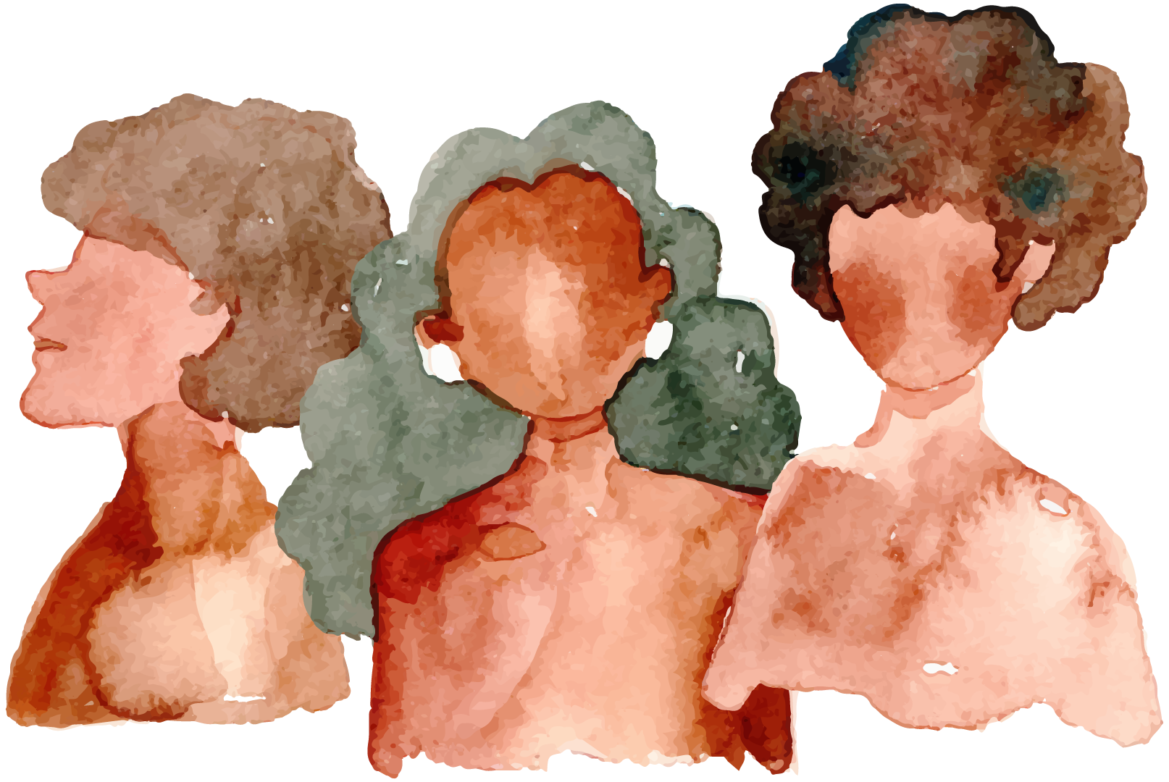
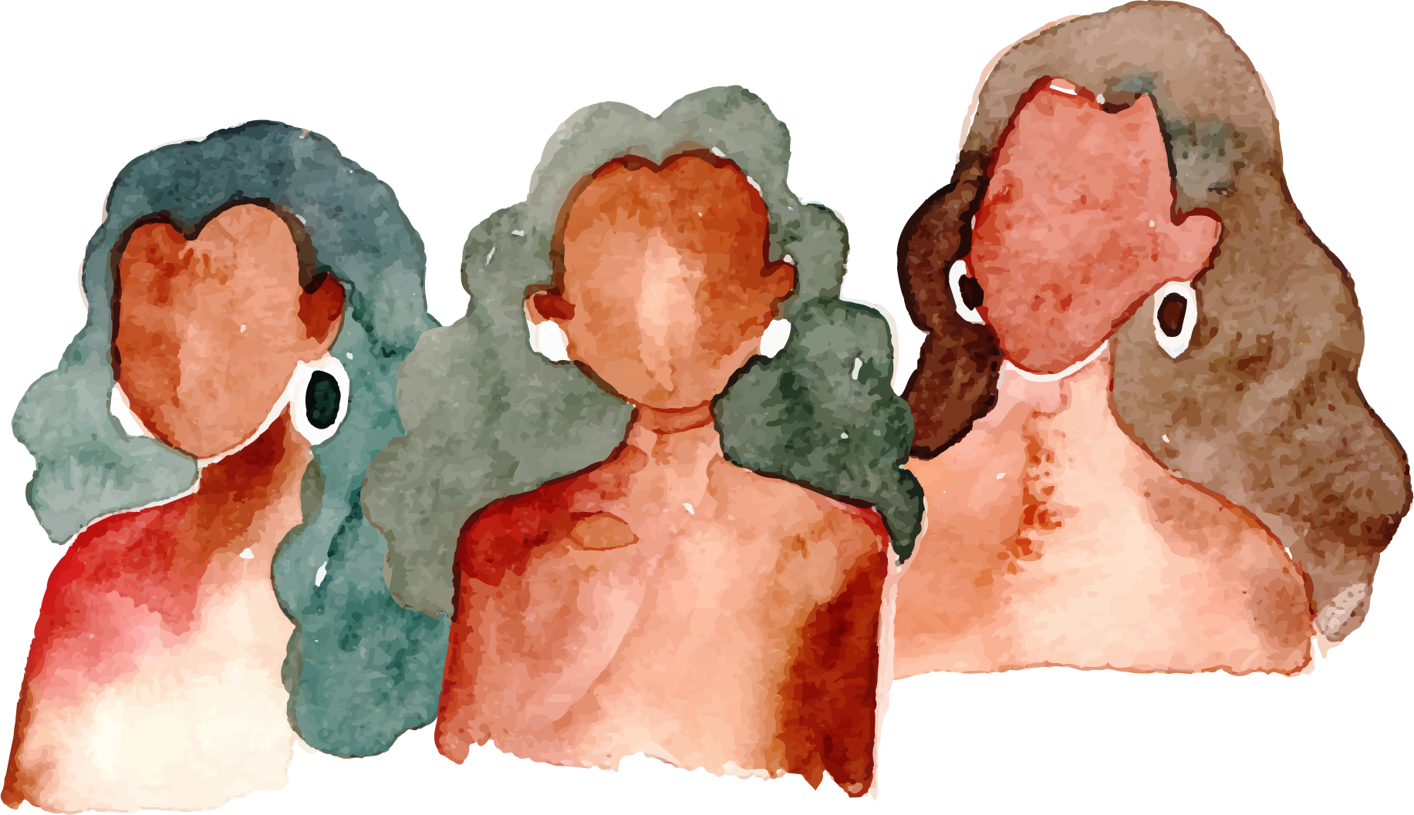
NHIỆM VỤ
- GV chia lớp thành các nhóm (tối đa 4HS/nhóm)
- 1 HS làm thư kí, 1 HS làm thủ tướng, 2 HS làm người dân
Mỗi nhóm lựa chọn 1 quốc gia ở các châu lục khác nhau, tìm hiểu và lựa chọn một vấn nạn về NHÂN QUYỀN của quốc gia đó, tổ chức họp bàn và chia sẻ các vấn đề trong hội nghị các nước dưới dạng thức một bài tham luận (thực trạng, nguyên nhân – hậu quả, giải pháp)

Slide 26

Vấn đề: Đói – nghèo, phân biệt chủng tộc ở Châu Phi, đa sắc tộc ở Pháp và Mĩ, người nhập cư ở các nước Châu Âu, phân biệt chủng tộc người Châu Á khi du học nước ngoài,…

